Slide 1
Литература Сибири
Интеллектуальная игра
Государственное автономное образовательное
учреждение Новосибирской области
« Общеобразовательная школа-интернат с углубленным
изучением предметов спортивного профиля»
Юдина Ирина Владимировна,
учитель русского языка и литературы

Slide 2
Этапы игры
1
I тур – Жизнь замечательных людей (ЖЗЛ)
2
3
4
5
II тур – Определи жанр
III тур – Магалифия
IV тур – Кто автор?
V тур – Земляки

Slide 3
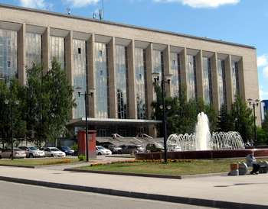

Новосибирск. Государственная публичная
научно-техническая библиотека

Slide 4
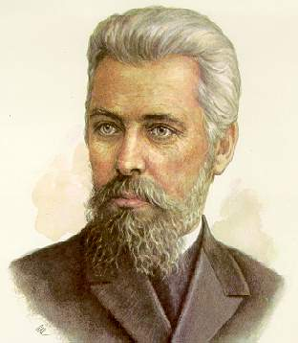

I тур - ЖЗЛ
1. С чьим именем связано рождение Новосибирска?
Николай Георгиевич
Гарин – Михайловский,
прекрасный инженер и хозяйственник, просветитель и общественный деятель, талантливый писатель
( 1852 – 1906)

Slide 5
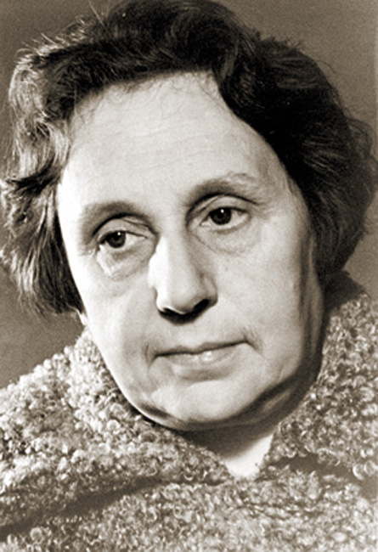
I тур - ЖЗЛ
2. Кто начал свою поэтическую деятельность со
стихов для детей?
Борис Богатков
Елизавета Стюарт
Александр Плитченко
Елизаве́та Стюа́рт (1906 – 1984),
русская поэтесса, «сибирская Ахматова».
Принимала большое участие в
литературной жизни Новосибирска.

Slide 6
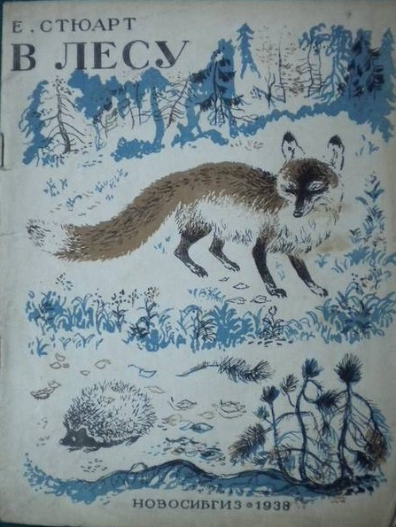
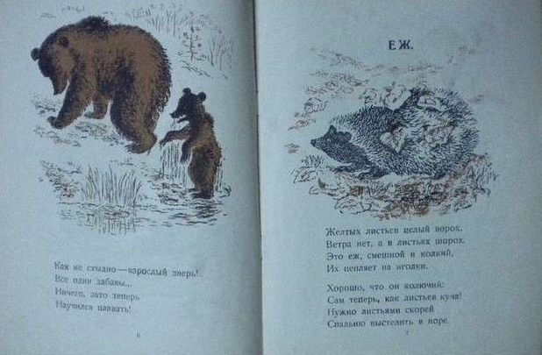
Первая книга Е.Стюарт
Новосибирск, 1938 год

Slide 7
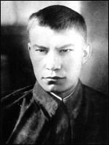
I тур - ЖЗЛ
3. Кто в годы Великой Отечественной войны воевал в
Новосибирском полку Сибирской добровольческой
дивизии?
Александр Плитченко
Василий Фёдоров
Борис Богатков
Борис Богатков, (1922 – 1943), русский советский поэт, герой Великой Отечественной войны.

Slide 8
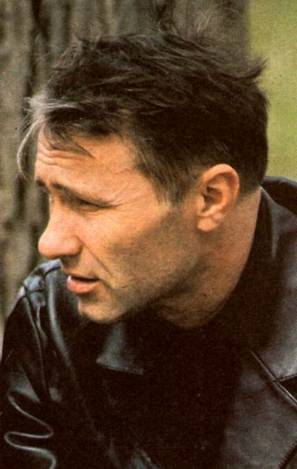




I тур - ЖЗЛ
4. Как назывался первый сборник рассказов
В. Шукшина, вышедший в издательстве «Молодая гвардия» в 1963 году?

Slide 9
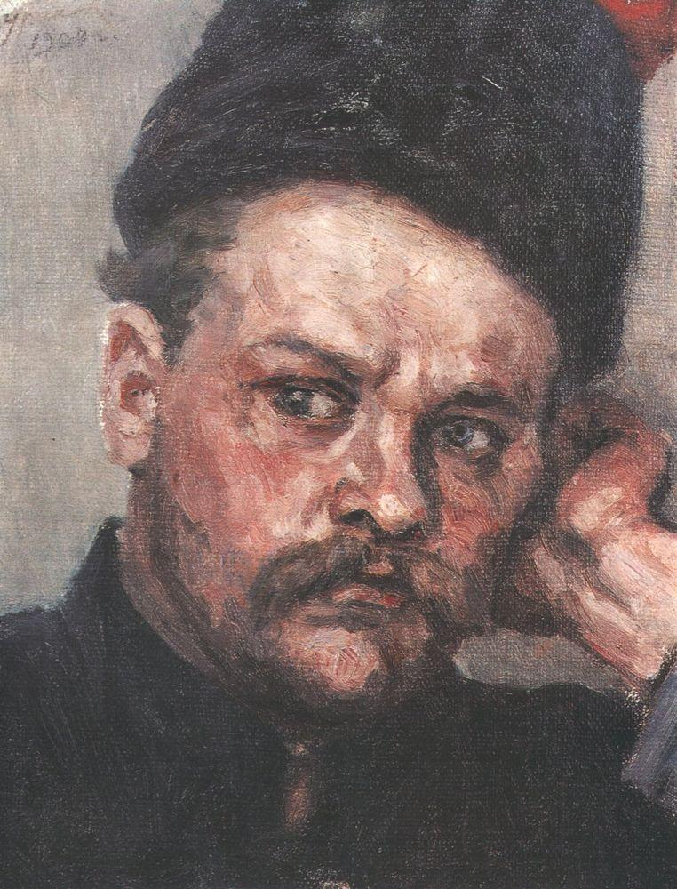
I тур - ЖЗЛ
5. О какой известной исторической личности мечтал снять фильм В.Шукшин?
об Е.Пугачёве
о С.Разине
о Петре I
Степан Разин

Slide 10

I тур - ЖЗЛ
6. В какой картине Василий Шукшин выступил в трёх ипостасях: режиссёр, сценарист, исполнитель главной роли?
«Два Фёдора»
«Печки-лавочки»
«Калина красная»

Slide 11
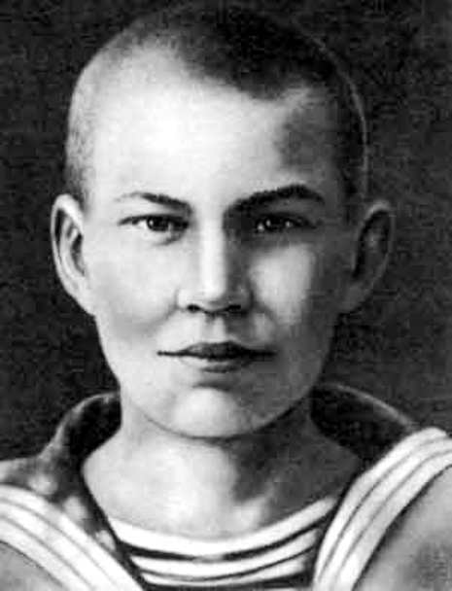
I тур - ЖЗЛ
7. Кто из поэтов
сибиряков участвовал
в штурме Гнездиловских
Высот близ Смоленска в
августе 1943 года? Этот
бой стал для него
последним:
Леонид Решетников
Василий Фёдоров
Борис Богатков
поэт-комсомолец,
наш земляк Борис Богатков

Slide 12
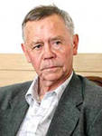
I тур - ЖЗЛ
8. Какой сибирский писатель был дважды удостоен звания лауреата Государственной премии СССР?
В.Распутин
В.Астафьев
В.Шукшин
В.Г.Распутин

Slide 13

I тур - ЖЗЛ
9. Самый популярный из
ранних рассказов В.Распутина
«Пожар»
«Уроки французского»
«Последний срок»

Slide 14
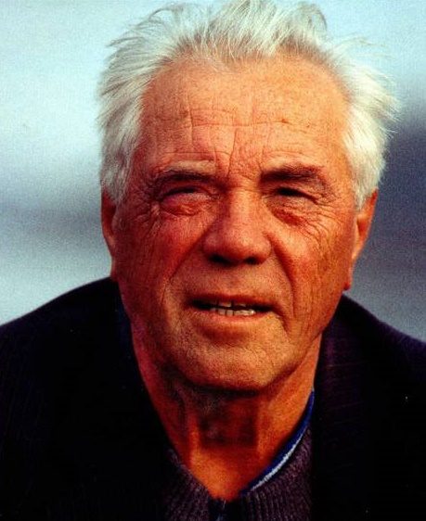



I тур - ЖЗЛ
10. В 1995 году В.Астафьев был награждён премией «Триумф».
За какое произведение он получил эту премию?

Slide 15
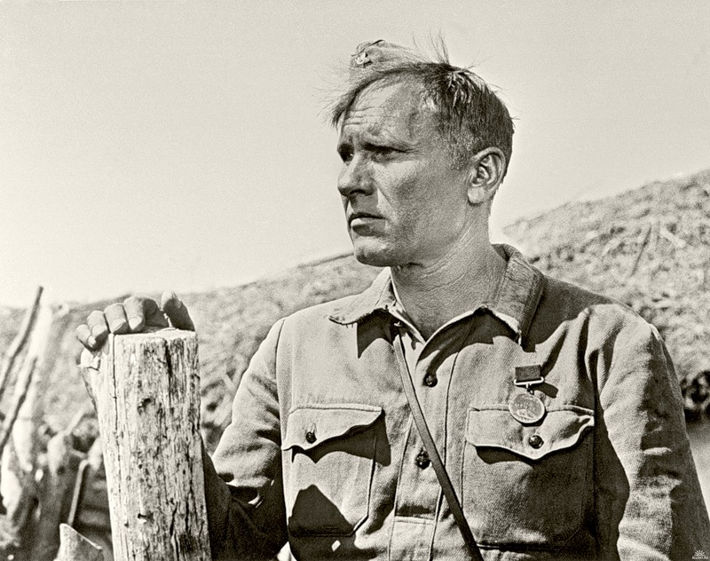
I тур - ЖЗЛ
11. В каком фильме
В.Шукшин сыграл свою
последнюю роль?
«Печки-лавочки»
«Калина красная»
«Они сражались за Родину»
«Они сражались за Родину»

Slide 16
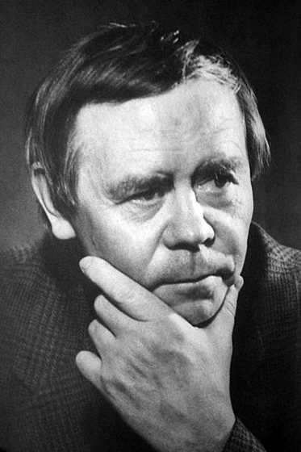
I тур - ЖЗЛ
12. Какой писатель со страниц
своих произведений выступает
за сохранение Байкала,
сбережения для потомков его
красоты и природных богатств?
В.Распутин
В.Астафьев
В.Шукшин
В.Распутин

Slide 17
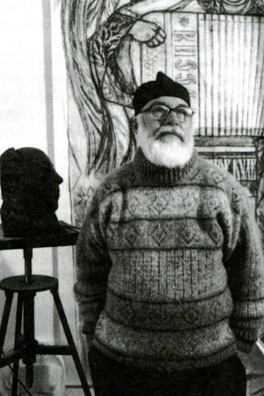



Михаил Черненок

Slide 18



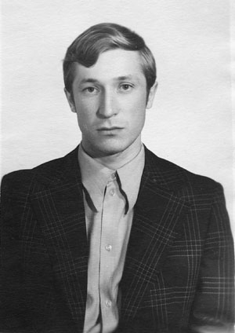


Детективно-приключенческая литература
Фантастика
Михаил Михеев

Slide 19

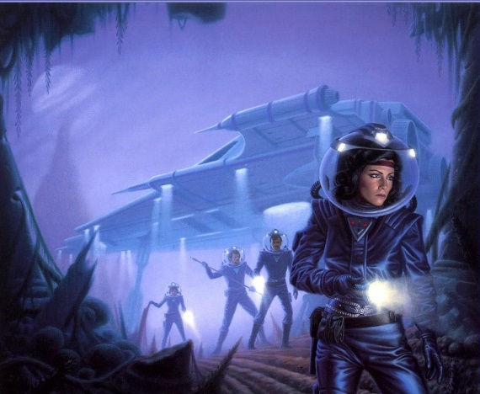
Первое занятие новосибирского КЛФ состоялось 4 декабря 1977 года.
Организатором и руководителем клуба стал писатель-фантаст Михаил Петрович Михеев.

Slide 20
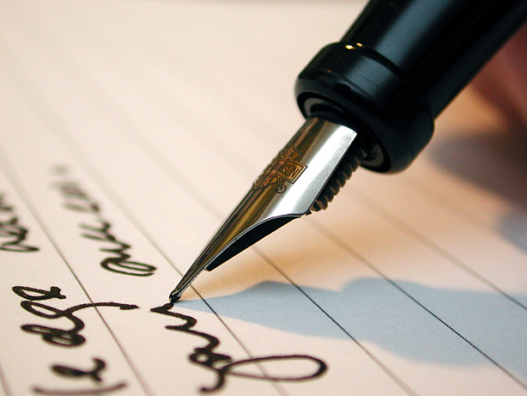
I I тур - Определи жанр
1 | 2 | 3 | 4
В | А | Г | Б

Slide 21

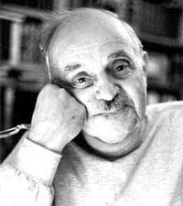
I I I тур - Магалифия
Юрий Михайлович Магалиф
(1918 – 2001)

Slide 22
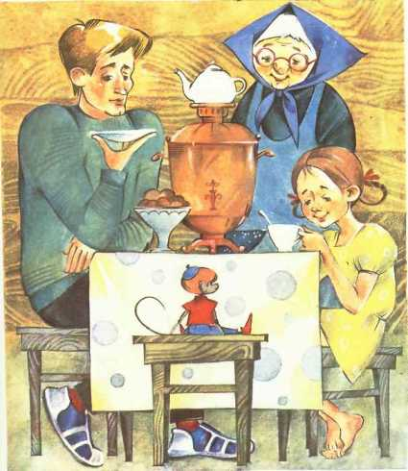
I I I тур - Магалифия
С какого года Ю.М.Магалиф жил в Новосибирске ?
с 1938
с 1941
с 1950
2. Сколько сказок написал Ю.Магалиф?
три
четыре
пять
Как называлась его первая сказка?
«Приключения Жакони»
«Кот Котькин»
«Успех – трава»
4. Кто такой Жаконя?
настоящая обезьянка
тряпичная обезьянка
мальчик

Slide 23
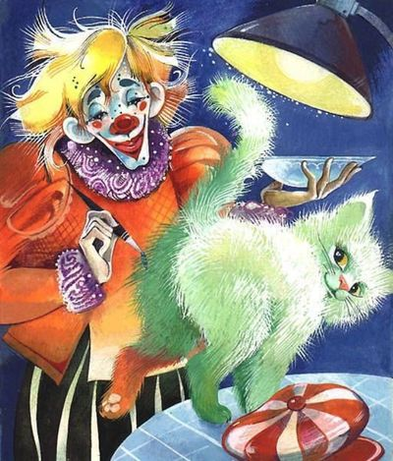
I I I тур - Магалифия
5. Из-за кого Жаконя по своей наивности всё время попадал в неловкое положение?
из-за пса Черныша
из-за котов
из-за Сороки
6. Почему клоуна, героя другой сказки, звали Журой?
это сокращённо от фамилии Журавлёв
он походил на журавля
он играл на свистульке мелодии, напоминающие журчание ручья
7. Почему герой следующей сказки имел такое странное имя Типтик? Кто его так назвал?
родители
бабушка
одноклассники
8. Чтобы спастись от колдуньи кот Котькин попросил перекрасить его в другой цвет, и он стал:
рыжим
чёрным
нежно-зелёным

Slide 24

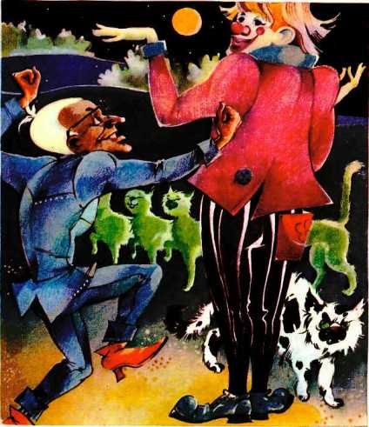
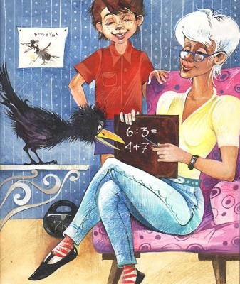
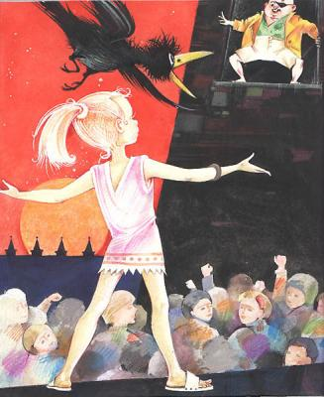
I I I тур - Магалифия
Сюжеты сказок
1 | 2 | 3 | 4 | 5
В | Г | Б | Д | А

Slide 25
I V тур - Кто автор?
В. Астафьев
В. Распутин
Н. Гарин-Михайловский
М. Михеев
В. Шукшин
А. Иванов
М. Черненок
«Ставка на проигрыш»
«Детство Тёмы»
«Вечный зов»
«Тайна белого пятна»
«Пожар»
«Царь-рыба»
«Я пришёл дать вам волю»

Slide 26
Ответы
1 | 2 | 3 | 4 | 5 | 6 | 7
6 | 5 | 2 | 4 | 7 | 3 | 1
В.Астафьев – 6. «Царь-рыба»
В. Распутин – 5. «Пожар»
Н. Гарин-Михайловский – 2. «Детство Тёмы»
М. Михеев – 4. «Тайна белого пятна»
В. Шукшин – 7. «Я пришёл дать вам волю»
А. Иванов – 3. «Вечный зов»
М. Черненок – 1. «Ставка на проигрыш»

Slide 27
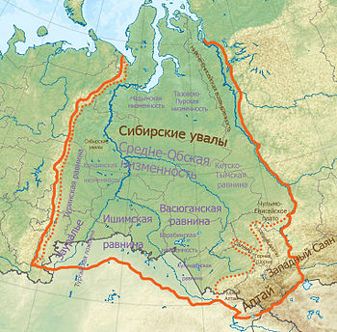
V тур - Земляки

Slide 28

Н. Гарин – Михайловский
Б. Богатков
Ю. Магалиф
М. Михеев
Е. Стюарт
М. Черненок
А. Плитченко
В. Фёдоров
В. Шукшин
В. Распутин
В. Астафьев

Slide 29
Подведём итоги

Slide 30
Информационные источники
http://www.phys.nsu.ru/school/museum/bb.htm
http://images.yandex.ru/
http://bsk.nios.ru/pisateli-nso
http://bsk.nios.ru/content/literaturnaya-stolica-sibiri
http://do.gendocs.ru/docs/index-362459.html
https://ru.wikipedia.org/wiki/Шукшин,_Василий_Макарович
http://www.kino-teatr.ru/kino/acter/m/sov/4939/bio/
http://www.astafiev.ru/biography
https://ru.wikipedia.org/wiki/%D0%E0%F1%EF%F3%F2%E8%ED
http://pomnipro.ru/memorypage4733/biography

